Slide 1
2011/9/26
第5讲 索引压缩
Index compression

Slide 2
提纲
上一讲回顾
压缩
词项统计量
词典压缩
倒排记录表压缩

Slide 3
提纲
上一讲回顾
压缩
词项统计量
词典压缩
倒排记录表压缩

Slide 4
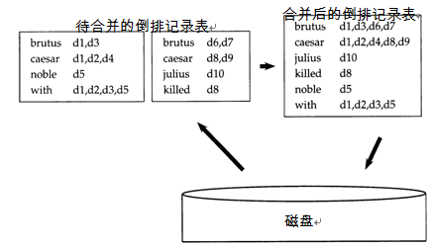
基于块的排序索引构建算法BSBI
4

Slide 5
内存式单遍扫描索引构建算法SPIMI
关键思想 1: 对每个块都产生一个独立的词典 – 不需要在块之间进行term-termID的映射
关键思想2: 对倒排记录表不排序，按照他们出现的先后顺序排列
基础上述思想可以对每个块生成一个完整的倒排索引
这些独立的索引最后合并一个大索引
5

Slide 6
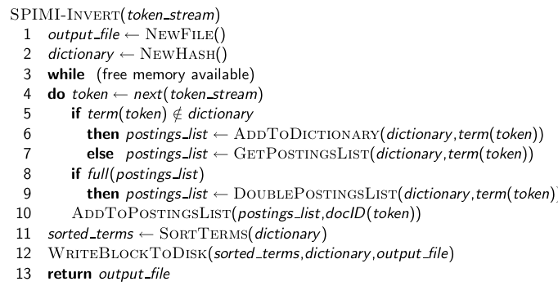
SPIMI-Invert算法
6

Slide 7
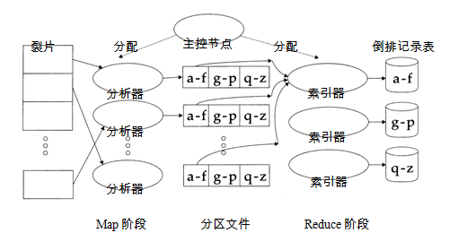
基于MapReduce的索引构建
7

Slide 8
动态索引构建：最简单的方法
在磁盘上维护一个大的主索引(Main index)
新文档放入内存中较小的辅助索引（Auxiliary index）中
同时搜索两个索引，然后合并结果
定期将辅助索引合并到主索引中
8

Slide 9
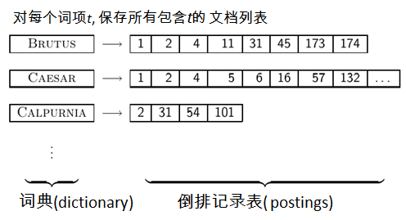
本讲内容
信息检索中进行压缩的动机
倒排索引中词典部分如何压缩？
倒排索引中倒排记录表部分如何压缩？
词项统计量: 词项在整个文档集中如何分布？
9

Slide 10
提纲
上一讲回顾
压缩
词项统计量
词典压缩
倒排记录表压缩

Slide 11
什么是压缩？
将长编码串用短编码串来代替
111111111111111111➔ 18个1

Slide 12
为什么要压缩? (一般意义上而言)
减少磁盘空间 (节省开销)
增加内存存储内容 (加快速度)
加快从磁盘到内存的数据传输速度 (同样加快速度)
[读压缩数据到内存+在内存中解压]比直接读入未压缩数据要快很多
前提: 解压速度很快
本讲我们介绍的解压算法的速度都很快
12

Slide 13
为什么在IR中需要压缩?
首先，需要考虑词典的存储空间
词典压缩的主要动机: 使之能够尽量放入内存中
其次，对于倒排记录表而言
动机: 减少磁盘存储空间，减少从磁盘读入内存的时间
注意: 大型搜索引擎将相当比例的倒排记录表都放入内存
接下来，将介绍词典压缩和倒排记录表压缩的多种机制
13

Slide 14
有损(Lossy) vs. 无损(Lossless)压缩
有损压缩: 丢弃一些信息
前面讲到的很多常用的预处理步骤可以看成是有损压缩:
统一小写,去除停用词, Porter词干还原, 去掉数字
无损压缩: 所有信息都保留
索引压缩中通常都使用无损压缩
14

Slide 15
提纲
上一讲回顾
压缩
词项统计量
词典压缩
倒排记录表压缩

Slide 16
词典压缩和倒排记录表压缩
词典压缩中词典的大小即词汇表的大小是关键
能否预测词典的大小？
倒排记录表压缩中词项的分布情况是关键
能否对词项的分布进行估计？
引入词项统计量对上述进行估计，引出两个经验法则

Slide 17
对文档集建模： Reuters RCV1
N L M T | 文档数目 每篇文档的词条数目 词项数目(= 词类数目) 每个词条的字节数 (含空格和标点) 每个词条的字节数 (不含空格和标点) 每个词项的字节数 无位置信息索引中的倒排记录数目 | 800,000 200 400,000 6 4.5 7.5 100,000,000
17

Slide 18
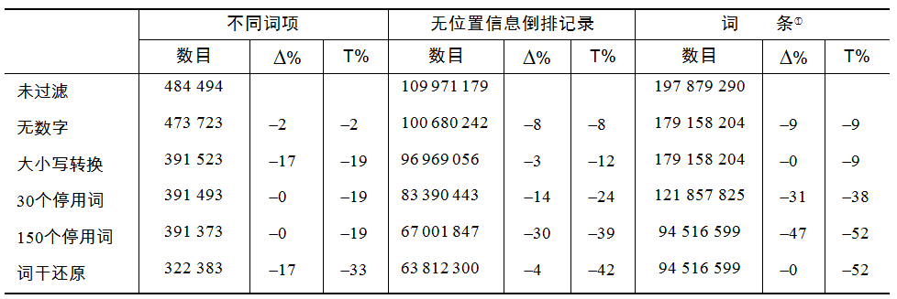
预处理的效果
18

Slide 19
第一个问题：词汇表有多大(即词项数目)?
即有多少不同的单词数目?
首先，能否假设这个数目存在一个上界？
不能：对于长度为20的单词，有大约70²⁰ ≈ 10³⁷ 种可能的单词
实际上，词汇表大小会随着文档集的大小增长而增长！
Heaps定律: M = kT^{b}
M 是词汇表大小, T 是文档集的大小(所有词条的个数，即所有文档大小之和)
参数k 和b 的一个经典取值是: 30 ≤ k ≤ 100 及 b ≈ 0.5.
Heaps定律在对数空间下是线性的
这也是在对数空间下两者之间最简单的关系
经验规律
19

Slide 20
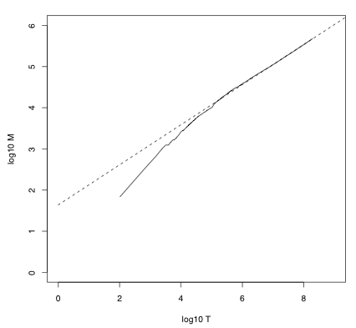
Reuters RCV1上的Heaps定律
词汇表大小M 是文档集规模T的一个函数
图中通过最小二乘法拟合出的直线方程为：
log₁₀M =
0.49 ∗ log₁₀T + 1.64
于是有：
M = 10^{1.64}T^{0.49}
k = 10^{1.64} ≈ 44
b = 0.49

Slide 21
拟合 vs. 真实
例子: 对于前1,000,020个词条， 根据Heaps定律预计将有38,323个词项:
44 × 1,000,020^{0.49} ≈ 38,323
实际的词项数目为38,365，和预测值非常接近
经验上的观察结果表明，一般情况下拟合度还是非常高的
21

Slide 22
课堂练习
在容许拼写错误或者对拼写错误自动纠错的情况下，Heaps定律的效果如何？
计算词汇表大小 M
观察一个网页集合，你会发现在前10000个词条中有3000个不同的词项，在前1000000个词条中有30000个不同的词项
假定某搜索引擎索引了总共20,000,000,000 (2 × 10¹⁰)个网页, 平均每个网页包含200个词条
那么按照Heaps定律，被索引的文档集的词汇表大小是多少？
22

Slide 23

第二个问题：词项的分布如何？Zipf定律
Heaps定律告诉我们随着文档集规模的增长词项的增长情况
但是我们还需要知道在文档集中有多少高频词项 vs. 低频词项。
在自然语言中，有一些极高频词项，有大量极低频的罕见词项
Zipf定律: 第i常见的词项的频率cf_{i} 和1/i 成正比
cf_{i} 是文档频率(collection frequency): 词项t_{i}在所有文档中出现的次数(不是出现该词项的文档数目df)
23

Slide 24


Zipf定律
Zipf定律: 第i常见的词项的频率cf_{i} 和1/i 成正比
cf_{i} 是文档频率(collection frequency): 词项t_{i}在所有文档中出现的次数(不是出现该词项的文档数目df).
于是，如果最常见的词项(the)出现cf₁ 次，那么第二常见的词项 (of)出现次数为
. . . 第三常见的词项 (and) 出现次数为
另一种表示方式: cf_{i} = ci^{k} 或 log cf_{i} = log c +k log i (k = −1)
幂定律(power law)的一个实例
24

Slide 25
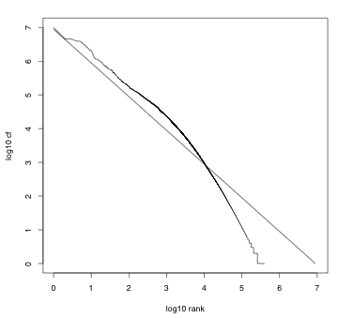
Reuters RCV1上Zipf定律的体现
拟合度不是非常高，但是最重要的是如下关键性发现：高频词项很少，低频罕见词项很多
25

Slide 26
提纲
上一讲回顾
压缩
词项统计量
词典压缩
倒排记录表压缩

Slide 27
词典压缩
相对于倒排记录表，词项较小
但是我们想将词典放入内存
另外，满足一些特定领域特定应用的需要，如手机、机载计算机上的应用或要求快速启动等需求
因此，压缩词典相当重要
27

Slide 28
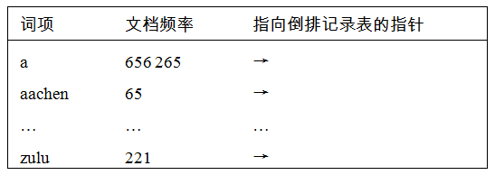
回顾: 定长数组方式下的词典存储
空间需求： 20 字节 4 字节 4 字节
对Reuters RCV1语料: (20+4+4)*400,000 = 11.2 MB
28

Slide 29
定长方式的不足
大量存储空间被浪费
即使是长度为1的词项，我们也分配20个字节
不能处理长度大于20字节的词项，如 HYDROCHLOROFLUOROCARBONS 和SUPERCALIFRAGILISTICEXPIALIDOCIOUS
而英语中每个词项的平均长度为8个字符
能否对每个词项平均只使用8个字节来存储?
29

Slide 30
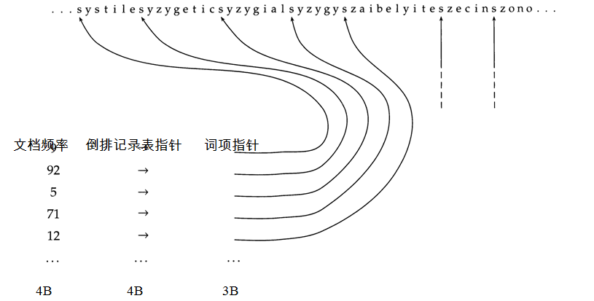
将整部词典看成单一字符串(Dictionary as a string)
30

Slide 31
单一字符串方式下的空间消耗
每个词项的词项频率需要4个字节
每个词项指向倒排记录表的指针需要4个字节
每个词项平均需要8个字节
指向字符串的指针需要3个字节 (8*400000个位置需要log2（8 * 400000） < 24 位来表示)
空间消耗: 400,000 × (4 +4 +3 + 8) = 7.6MB (而定长数组方式需要11.2MB)
31

Slide 32
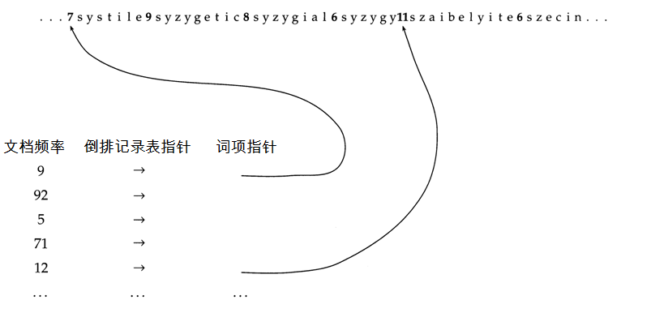
单一字符串方式下按块存储
32

Slide 33
按块存储下的空间消耗
如果不按块存储，则每4个词项指针将占据空间4 × 3=12B
现在按块存储，假设块大小k=4，此时每4个词项只需要保留1个词项指针，但是同时需要增加4个字节来表示每个词项的长度，此时每4个词项需要3+4=7B
因此，每4个词项将节省12-7=5B
于是，整个词典空间将节省40,000/4*5B=0.5MB
最终的词典空间将从7.6MB压缩至7.1MB

Slide 34
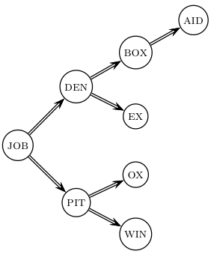
不采用块存储方式下的词项查找
34

Slide 35
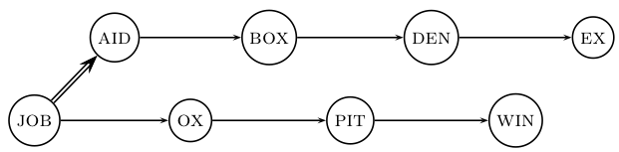
采用块存储方式下的词项查找: 稍慢
35

Slide 36
前端编码(Front coding)
每个块当中 (k = 4)，会有公共前缀 . . .
8 a u t o m a t a 8 a u t o m a t e 9 a u t o m a t i c 10 a u t o m a t i o n
⇓
. . . 可以采用前端编码方式继续压缩
8 a u t o m a t ∗ a 1 ⋄ e 2 ⋄ i c 3 ⋄ i o n

Slide 37
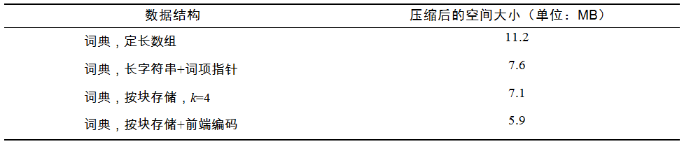
Reuters RCV1词典压缩情况总表
37

Slide 38
课堂练习
哪些前缀应该用于前端编码？需要在哪些方面有所权衡？
输入: 词项列表，即词汇表
输出: 用于前端编码的前缀列表
38

Slide 39
提纲
上一讲回顾
压缩
词项统计量
词典压缩
倒排记录表压缩

Slide 40
倒排记录表压缩
倒排记录表空间远大于词典，至少10倍以上
压缩关键：对每条倒排记录进行压缩
目前每条倒排记录表中存放的是docID.
对于Reuters RCV1(800,000篇文档), 当每个docID可以采用4字节（即32位）整数来表示
当然，我们也可以采用log₂ 800,000 ≈ 19.6 < 20 位来表示每个docID.
我们的压缩目标是： 压缩后每个docID用到的位数远小于20比特
40

Slide 41
关键思想: 存储docID间隔而不是docID本身
每个倒排记录表中的docID是从低到高排序
例子: COMPUTER: 283154, 283159, 283202, . . .
存储间隔能够降低开销：283159-283154=5, 283202-283154=43
于是可以顺序存储间隔(第一个不是间隔) : COMPUTER: 283154, 5, 43, . . .
高频词项的间隔较小
因此，可以对这些间隔采用小于20比特的存储方式
41

Slide 42
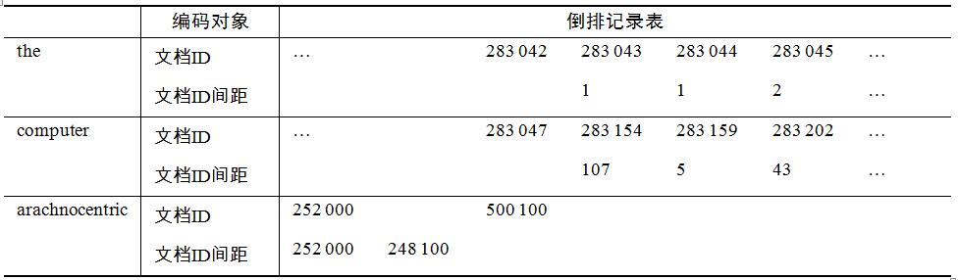
对间隔编码
42

Slide 43
变长编码
目标:
对于 ARACHNOCENTRIC 及其他罕见词项, 对每个间隔仍然使用20比特
对于THE及其他高频词项，每个间隔仅仅使用很少的比特位来编码
为了实现上述目标，需要设计一个变长编码(variable length encoding)
可变长编码对于小间隔采用短编码而对于长间隔采用长编码
43

Slide 44
可变字节(VB)码
被很多商用/研究系统所采用
变长编码及对齐敏感性(指匹配时按字节对齐还是按照位对齐)的简单且不错的混合产物
设定一个专用位 (高位) c作为延续位(continuation bit)
如果间隔表示少于7比特，那么c 置 1，将间隔编入一个字节的后7位中
否则：将低7位放入当前字节中，并将c 置 0，剩下的位数采用同样的方法进行处理，最后一个字节的c置1（表示结束）
44

Slide 45
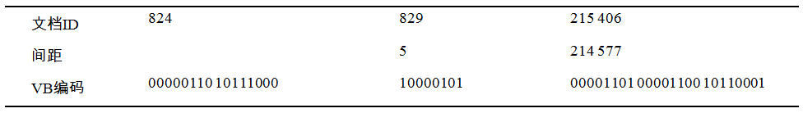
VB 编码的例子
45

Slide 46
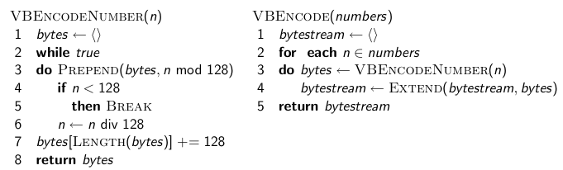
VB 编码算法
46

Slide 47
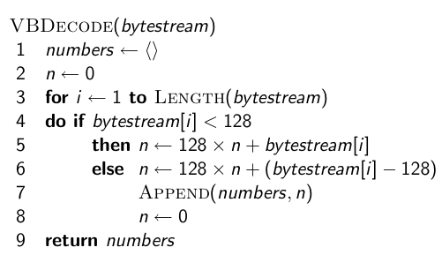
VB编码的解码算法
47

Slide 48
其它编码
除字节外，还可以采用不同的对齐单位：比如32位(word)、16位及4位(nibble)等等
如果有很多很小的间隔，那么采用可变字节码会浪费很多空间，而此时采用4位为单位将会节省空间
最近一些工作采用了32位的方式– 参考讲义末尾的参考材料
48

Slide 49
ϒ编码
另外一种变长编码是基于位的编码
ϒ 编码是其中最出名的一种
首先，在介绍ϒ编码之前先介绍一元码(unary code)
一元码：
将 n 表示成 n 个1和最后一个0
比如： 3的一元码是 1110
40的一元码是 11111111111111111111111111111111111111110
70的一元码是：
11111111111111111111111111111111111111111111111111111111111111111111110
49

Slide 50
ϒ编码
将G 表示成长度(length)和偏移(offset)两部分
偏移对应G的二进制编码，只不过将首部的1去掉
例如 13 → 1101 → 101 = 偏移
长度部分给出的是偏移的位数
比如G=13 (偏移为 101), 长度部分为 3
长度部分采用一元编码: 1110.
于是G的ϒ编码就是将长度部分和偏移部分两者联接起来得到的结果。
50

Slide 51
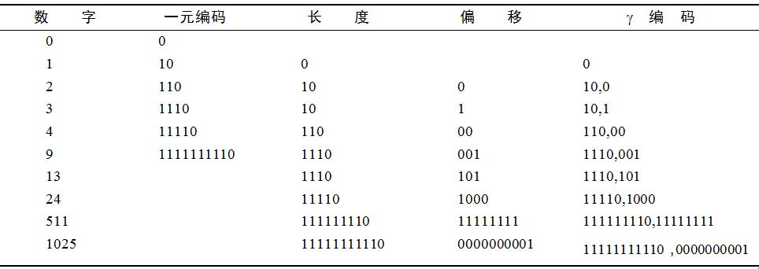
ϒ编码的例子
51

Slide 52
课堂练习
计算130的可变字节码
计算130的ϒ编码
52

Slide 53
ϒ编码的长度
偏移部分是 ⌊log2 G⌋ 比特位
长度部分需要 ⌊log2 G⌋ + 1 比特位
因此，全部编码需要2⌊log2 G⌋ + 1比特位
ϒ 编码的长度均是奇数
ϒ 编码在最优编码长度的2倍左右
假定间隔G的出现频率正比于log2 G—实际中并非如此)
(assuming the frequency of a gap G is proportional to log2 G – not really true)

Slide 54
ϒ 编码的性质
ϒ 编码是前缀无关的，也就是说一个合法的ϒ 编码不会是任何一个其他的合法ϒ 编码的前缀，也保证了解码的唯一性。
编码在最优编码的2或3倍之内
上述结果并不依赖于间隔的分布！
因此， ϒ 编码适用于任何分布，也就说ϒ 编码是通用性(universal)编码
ϒ编码是无参数编码，不需要通过拟合得到参数
54

Slide 55
ϒ 编码的对齐问题
机器通常有字边界 – 8, 16, 32 位
按照位进行压缩或其他处理可能会较慢
可变字节码通常按字边界对齐，因此可能效率更高
除去效率高之外，可变字节码虽然额外增加了一点点开销，但是在概念上也要简单很多
55

Slide 56
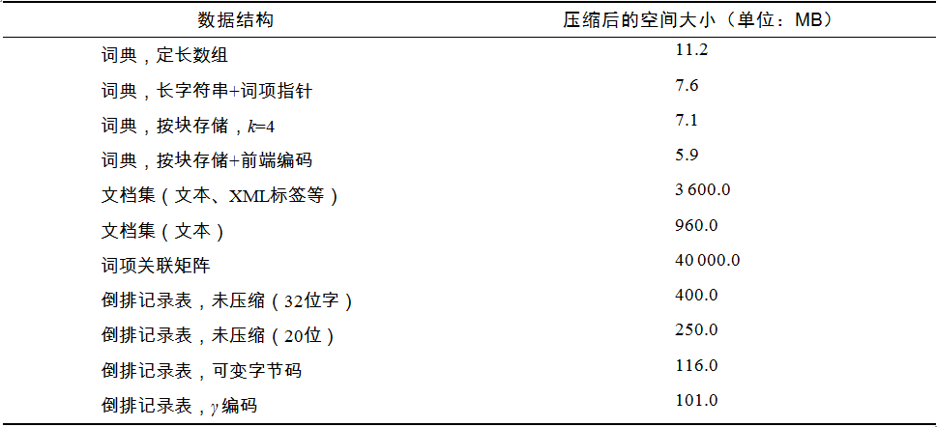
Reuters RCV1索引压缩总表
56

Slide 57
总结
现在我们可以构建一个空间上非常节省的支持高效布尔检索的索引
大小仅为文档集中文本量的10-15%
然而，这里我们没有考虑词项的出现位置和频率信息
因此，实际当中并不能达到如此高的压缩比
57

Slide 58
本讲小结
信息检索中进行压缩的动机
倒排索引中词典部分如何压缩？长字符串方法及改进
倒排索引中倒排记录表部分如何压缩？可变字节码、 ϒ编码
词项统计量: 词项在整个文档集中如何分布？ 两个定律
58

Slide 59
参考资料
《信息检索导论》第5章
http://ifnlp.org/ir
有关字对齐二元编码的原文Anh and Moffat (2005); 及 Anh and Moffat (2006a)
有关可变字节码的原文Scholer, Williams, Yiannis and Zobel (2002)
更多的有关压缩 (包括位置和频率信息的压缩)的细节参考Zobel and Moffat (2006)
59

Slide 60
课后练习
习题5-2
习题5-6
习题5-8

